Slide 1
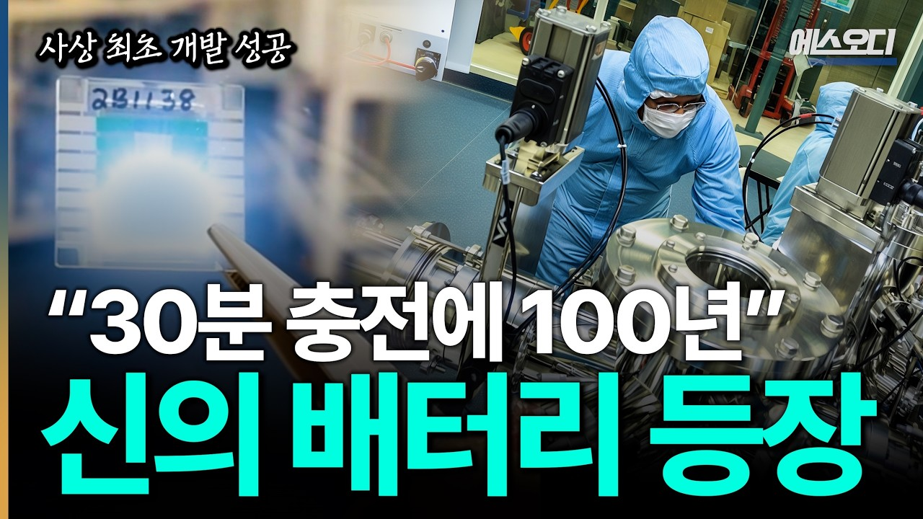
DREAMLABS COLLECTOR
“30분 충전에 100년 간다” 전기도 기름도 필요 없는 신의 배터리, 세계 최초 공개;;
본 영상은 2026년 발표된 양자 배터리 연구 결과를 다루며, 1초 충전으로 11일 사용 가능한 배터리 기술의 잠재력을 소개합니다. 이는 테슬라 전기차 및 UAM(도심 항공 모빌리티) 등 다양한 분야에서 배터리 시장의 판도를 바꿀 수 있는 혁신적인 기술로 제시됩니다. 다만, 영상 제목의 '30분 충전에 100년'과 같은 극단적인 주장은 과장된 표현일 가능성이 높으며, 트랜스크립트 부재로 인해 영상 내용의 상세한 검증이 필요합니다. DreamLabs는 이 기술의 실제 구현 가능성과 적용 시나리오를 면밀히 검토할 필요가 있습니다.
CHANNEL
VIDEO ID
에스오디 SOD
AfjEfWE9sOw
source: https://www.youtube.com/watch?v=AfjEfWE9sOw | video_id: AfjEfWE9sOw | generated: 2026-06-13T15:39:50Z

Slide 2
Executive Summary
영상 시청 전 빠른 정보 습득을 위한 요약
SUMMARY
본 영상은 2026년 발표된 양자 배터리 연구 결과를 다루며, 1초 충전으로 11일 사용 가능한 배터리 기술의 잠재력을 소개합니다. 이는 테슬라 전기차 및 UAM(도심 항공 모빌리티) 등 다양한 분야에서 배터리 시장의 판도를 바꿀 수 있는 혁신적인 기술로 제시됩니다. 다만, 영상 제목의 '30분 충전에 100년'과 같은 극단적인 주장은 과장된 표현일 가능성이 높으며, 트랜스크립트 부재로 인해 영상 내용의 상세한 검증이 필요합니다. DreamLabs는 이 기술의 실제 구현 가능성과 적용 시나리오를 면밀히 검토할 필요가 있습니다.
source: https://www.youtube.com/watch?v=AfjEfWE9sOw | video_id: AfjEfWE9sOw | generated: 2026-06-13T15:39:50Z

Slide 3
Video Structure
영상 구성과 논리 흐름
01
0:00 연구 결과
02
0:38 연구 성과
03
1:38 양자 배터리
04
2:58 연구 방법과 결과
05
6:34 전망
source: https://www.youtube.com/watch?v=AfjEfWE9sOw | video_id: AfjEfWE9sOw | generated: 2026-06-13T15:39:50Z

Slide 4
Key Ideas
정보게시물로 전환할 핵심 아이디어
01
양자 배터리 기술의 혁신적인 충전 및 사용 시간 개선 (1초 충전, 11일 사용)
02
미래 모빌리티(전기차, UAM) 시장의 패러다임 변화 가능성
03
양자 역학 기반의 새로운 에너지 저장 방식
04
기존 배터리 기술의 한계를 극복할 잠재력
05
과학 연구 결과의 대중적 전달 및 그 과정에서의 과장 가능성
06
에너지 저장 기술의 미래 방향성 및 산업적 파급 효과
source: https://www.youtube.com/watch?v=AfjEfWE9sOw | video_id: AfjEfWE9sOw | generated: 2026-06-13T15:39:50Z

Slide 5
DreamLabs Application
DreamLabs 내부 적용 관점
01
차세대 에너지 저장 시스템 연구 및 개발 로드맵 수립 시 참고 자료 활용
02
UAM 및 자율주행 차량용 고효율/고밀도 배터리 기술 동향 분석
03
초소형/초경량 IoT 기기 및 웨어러블 디바이스 전원 솔루션 탐색
04
장시간 작동이 필요한 센서 네트워크 또는 원격 감시 시스템 적용 가능성 검토
05
우주 탐사 및 극한 환경용 전력 공급 시스템 개발 아이디어 도출
06
에너지 효율 최적화 및 지속 가능한 기술 개발을 위한 인사이트 확보
source: https://www.youtube.com/watch?v=AfjEfWE9sOw | video_id: AfjEfWE9sOw | generated: 2026-06-13T15:39:50Z

Slide 6
Verification Required
모델 추론/metadata 한계/원본 확인 필요
01
영상 제목의 '30분 충전에 100년 간다'는 주장의 과학적 근거 및 실제 연구 결과와의 일치 여부
02
영상 설명의 '1초 충전 11일 사용' 주장의 구체적인 연구 데이터 및 조건 (예: 배터리 용량, 부하 조건)
03
인용된 논문(Kieran Hymas et al, “Superextensive electrical power from a quantum battery”)의 핵심 내용 및 실험 결과 상세 검토
04
양자 배터리 기술의 현재 개발 단계, 상용화 가능성 및 예상되는 기술적 난제
05
CSIRO 및 New Atlas 기사의 원문 확인을 통한 연구의 신뢰성 및 범위 파악
source: https://www.youtube.com/watch?v=AfjEfWE9sOw | video_id: AfjEfWE9sOw | generated: 2026-06-13T15:39:50Z

Slide 7
Source & Download Metadata
게시물과 문서 산출물 추적 정보
METADATA
Title: “30분 충전에 100년 간다” 전기도 기름도 필요 없는 신의 배터리, 세계 최초 공개;;
Channel: 에스오디 SOD
Video ID: AfjEfWE9sOw
Source URL: https://www.youtube.com/watch?v=AfjEfWE9sOw
Playlist ID: PLHwM6idVO2zyqi2IZeDAiP5QBqRXd2Zyh
Generated at: 2026-06-13T15:39:50Z
Source basis: metadata_and_model_inference
source: https://www.youtube.com/watch?v=AfjEfWE9sOw | video_id: AfjEfWE9sOw | generated: 2026-06-13T15:39:50Z

